Slide 1
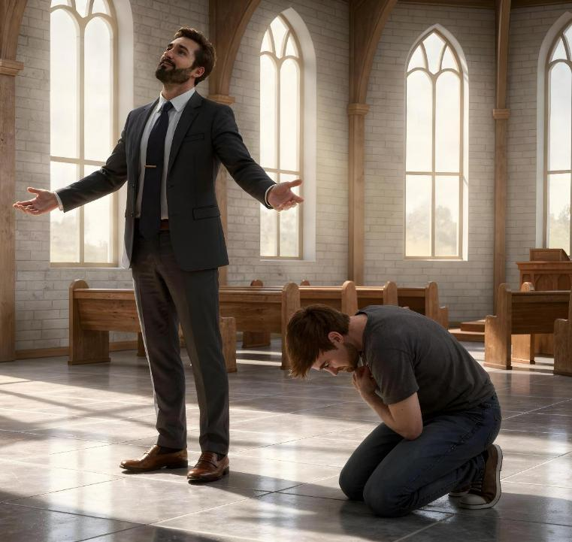
HOOGMOED VERSUS NEDERIGHEID
Les 3 voor 18 april 2026

Slide 2

“Want ieder die zichzelf verhoogt, zal vernederd worden en wie zichzelf vernedert, zal verhoogd worden.”
(Lukas 14:11, HSV)

Slide 3

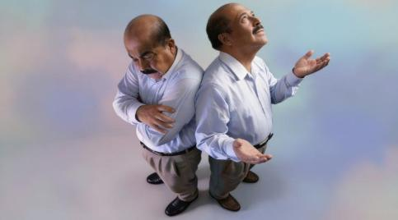
Wat is waardevol aan mij? Dat is een moeilijke vraag om te beantwoorden.
Als ik veel zeg (een hoogmoedige positie), erken ik dat alles wat ik ben en heb, ik zelf heb bereikt.
Wat als ik veel zeg omdat God mij als Zijn zoon beschouwt?
Als ik niets zeg (nederige positie), erken ik dat alles wat ik ben en heb van God komt.
Wat als ik niets zeg omdat ik geen zelfvertrouwen heb?
Voorbeelden van hoogmoed
Lucifer
De discipelen van Jezus
Voorbeelden van nederigheid
De tollenaar
Mozes
Jezus, het perfecte voorbeeld

Slide 4

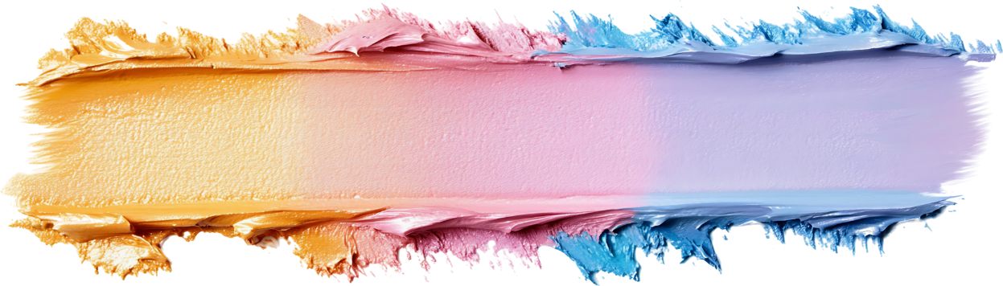
VOORBEELDEN VAN HOOGMOED

Slide 5



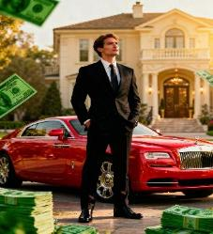
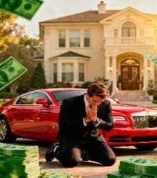
LUCIFER
zondag
“Want al wat in de wereld is: de begeerte van het vlees, de begeerte van de ogen en de hoogmoed van het leven, is niet uit de Vader, maar is uit de wereld.” (1 Johannes 2:16)
Als we het over hoogmoed hebben, moeten we spreken over degene bij wie dit gevoel voor het eerst opkwam: Lucifer. Hij besloot niet tevreden te zijn met zijn positie, maar wilde opklimmen naar een hogere positie. Na verloop van tijd verlangde hij zo verheven te worden dat hij begeerde de troon van God zelf te bestijgen (Jesaja 14:12-14).
We hebben het verlangen "geërfd" om te doen wat ons bevalt, om te bezitten wat we willen, en om posities te verkrijgen die ons in staat stellen roem of rijkdom te verwerven. Dat is wat de wereld ons biedt! (1 Johannes 2:16).
Maar niet alle ambitie is hoogmoed. De voldoening die voortkomt uit het succes of de persoonlijke ambitie van een kind, is niet per se ongezonde trots.
Het belangrijkste om te onthouden is dat onze bezittingen, vaardigheden en prestaties onze waarde niet bepalen. Hoogmoed bestaat uit het God niet de eer geven voor wat Hij in ons leven doet.

Slide 6



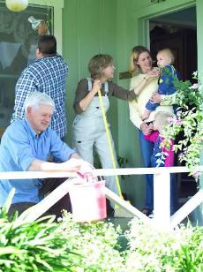

DE DISCIPELEN VAN JEZUS
maandag
“En hij ging weg en sprak met de overpriesters en bevelhebbers van de tempelwacht hoe hij Hem aan hen zou overleveren.” (Lukas 22:24)
Ze hadden meer dan drie jaar bij Jezus doorgebracht. Hij had net hun voeten gewassen en hen verteld over Zijn bloed dat voor allen vergoten zou worden. Toch had hun gesprek tijdens het avondeten niets met dit alles te maken: wie van hen was de belangrijkste? (Lukas 22:24).
Hun trots deed hen geloven dat ze de eerste plaats verdienden. Ze slaagden er niet in de ernst van hun gevoelens te begrijpen. Ze duwden God uit hun hart vanwege hun hoogmoed.
Jezus kwam meteen ter zake: "Ik ben onder u als Degene Die dient" (Lukas 22:27). Met andere woorden: als je groot wilt zijn zoals je Meester, dien dan anderen.
Onze trots of hoogmoed vertelt ons dat we het verdienen om door anderen gediend te worden (wij zijn beter dan zij). We hebben Gods genade nodig om nederige dienaren te worden.

Slide 7

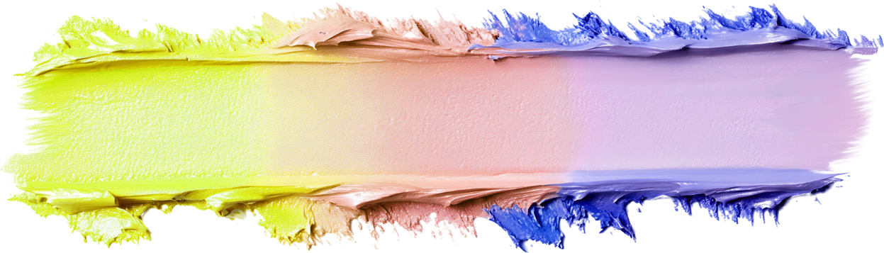
VOORBEELDEN VAN NEDERIGHEID

Slide 8





DE TOLLENAAR
dinsdag
“En de tollenaar bleef op een afstand staan en wilde ook zelfs zijn ogen niet naar de hemel opheffen, maar sloeg op zijn borst en zei: O God, wees mij, de zondaar, genadig!’ ” (Lukas 18:13)
Een farizeeër vertelde God over de goede werken die hij deed en de verdiensten die hij had vóór de hemel. Maar Jezus zei dat hij "tot zichzelf bad," en niet tot God (Lukas 18:11-12). Een perfect voorbeeld van hoogmoed.
Een tollenaar vroeg God om hulp, want hij was een zondaar (Lucas 18:13). Door zich nederig aan God voor te stellen, "ging hij gerechtvaardigd naar zijn huis," want "want iedereen die zichzelf verhoogt zal vernederd worden, en wie zich vernedert zal verhoogd worden" (Lukas 18:14).
Ware nederigheid begint wanneer we onze zonde erkennen en om Christus' hulp vragen. Dan...
Zullen we anderen niet als minderwaardig beschouwen (Fil. 2:3)
Zullen we geen publieke erkenning zoeken (Lukas 14:7-11)
Laten we anderen ons de erkenning geven (Pr. 27:2)
Zullen we Gods genade ontvangen (Jakobus 4:6)
Zullen we die genade aan anderen overbrengen (1 Petrus 4:10)

Slide 9

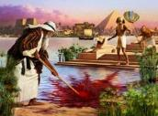






“Door het geloof heeft Mozes, toen hij groot geworden was, geweigerd een zoon van de dochter van de farao genoemd te worden. Hij koos ervoor liever met het volk van God slecht behandeld te worden dan voor een ogenblik het genot van de zonde te hebben..” (Hebreeën 11:24-25)
MOZES
woensdag
Mozes werd opgeleid om de volgende farao van Egypte te worden. Hij was een groot strateeg en had een groot intellectueel vermogen (Handelingen 7:22). Op veertigjarige leeftijd besloot hij dit allemaal opzij te zetten en zich bij zijn volk aan te sluiten (Hebreeën 11:24-25).
Hij was de bevrijder! Zijn machtige arm zou zijn broers bevrijden! Een ernstige vergissing. God kon hem niet gebruiken zolang hij zo'n hoogmoed koesterde.
Nog eens 40 jaar in gemeenschap met God in de woestijn maakten hem een zeer nederig man (Num. 12:3). Nu kon God hem gebruiken om plagen te sturen; de zee over te steken; de tien geboden te ontvangen; rechtstreeks met God te spreken; de rots te slaan... Hij kon zelfs nederig de straf voor zijn daad van hoogmoed accepteren, waarbij hij de eer opeiste voor wat hij deed (Num. 20:10-12).
Het voorbeeld van Mozes laat ons zien dat nederigheid niet spontaan in ons ontstaat, maar dat we God elke dag moeten vragen ons ermee te doordrenken.

Slide 10




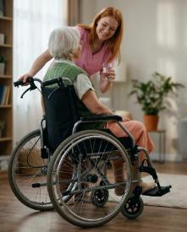
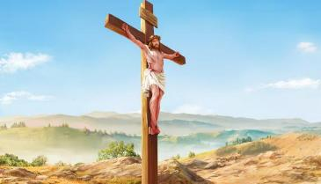
JEZUS, HET PERFECTE VOORBEELD
donderdag
“En in gedaante als een mens bevonden, heeft Hij Zichzelf vernederd en is gehoorzaam geworden, tot de dood, ja, tot de kruisdood!” (Filippenzen 2:8)
Niemand in deze wereld heeft ooit de grootsheid gehad die Jezus bezat vóór Zijn incarnatie, en zal deze ook nooit hebben. Toch heeft Hij alles afgedaan uit liefde voor ons. Geconfronteerd met zo'n vernedering, doet alles wat we hebben, alles wat we zijn, of alles wat we ooit zouden kunnen worden verbleken.
Jezus verloochende de hemel om voor de mensheid te sterven in de hoop dat wij Zijn daad van genade zouden begrijpen en zouden reageren op Zijn uitnodiging voor een relatie met Hem (Fil. 2:5-8). Hij is zonder twijfel het perfecte voorbeeld van nederigheid.
"Laat deze geest in u zijn, die ook in Christus Jezus was" (Fil. 2:5).
Volg Zijn voorbeeld: "Laat niets gebeuren uit egoïstische ambitie of verwaandheid, maar in nederigheid van geest moet ieder anderen hoger achten dan zichzelf. Laat ieder van u niet alleen op zijn eigen belangen letten, maar ook op die van anderen" (Fil. 2:3-4).

Slide 11

Een psalm van David.
Ik zal U loven met heel mijn hart, in de tegenwoordigheid van de goden zal ik voor U psalmen zingen.
Ik zal mij neerbuigen naar Uw heilig paleis en Uw Naam loven, om Uw goedertierenheid en om Uw trouw, want om heel Uw Naam hebt U Uw belofte groot gemaakt.
Op de dag dat ik riep, hebt U mij verhoord; U hebt mij versterkt met kracht in mijn ziel.
Alle koningen van de aarde zullen U loven, HEERE, wanneer zij de woorden uit Uw mond gehoord hebben.
Zij zullen zingen van de wegen van de HEERE, want de heerlijkheid van de HEERE is groot.
Want de HEERE is verheven; toch ziet Hij om naar de nederige, maar de hoogmoedige kent Hij van verre.
Als ik midden in de benauwdheid verkeer, maakt U mij levend; U strekt Uw hand uit tegen de toorn van mijn vijanden,
Uw rechterhand verlost mij.
De HEERE zal Zijn werk voor mij voltooien; Uw goedertierenheid, HEERE, is voor eeuwig; laat de werken van Uw handen niet los.
Psalm 138 HSV

Slide 12
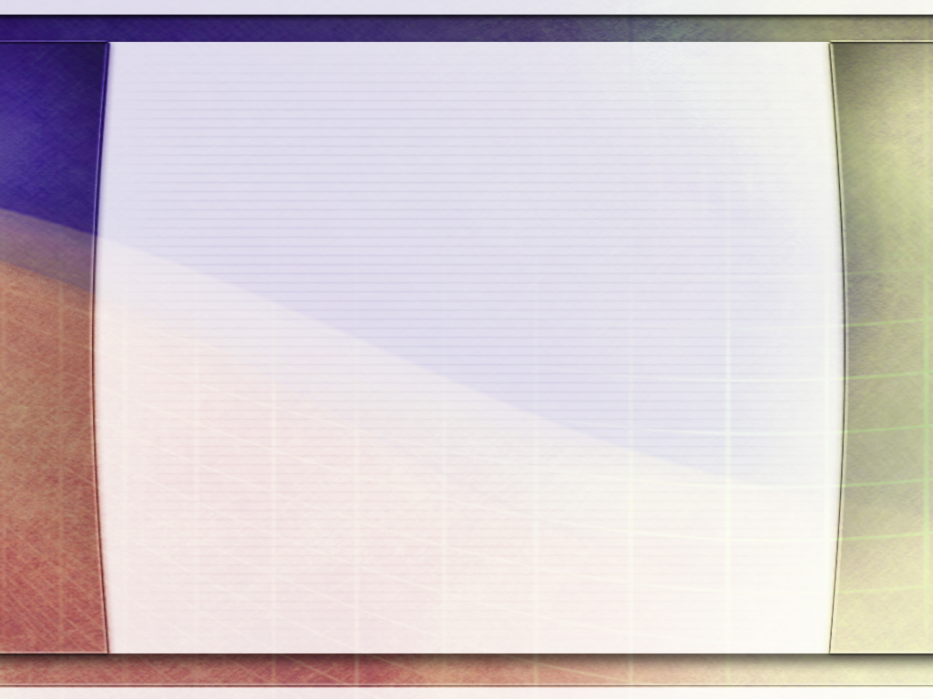
“In eigenliefde, zelfverheffing en hoogmoed is grote zwakte; Maar in nederigheid schuilt grote kracht. Onze echte waardigheid bevindt zich niet daarin wanneer we het meest van onszelf denken, maar wanneer God in al onze gedachten is en onze harten vol liefde zijn voor onze Verlosser en van liefde voor onze medemensen. Eenvoud van karakter en nederigheid van hart zullen geluk brengen, terwijl zelfingenomenheid ontevredenheid, wrok en voortdurende teleurstelling zal brengen. Het leren minder over onszelf te denken en meer over het gelukkig maken van anderen, zal goddelijke kracht brengen.”
Ellen G. White (Testimonies to the Church, deel 3, pag. 476)

